Slide 1
Prueba Nequi
Desarrollo Wuilson

Slide 2
Objetivo
El objetivo de la prueba es idear una solución para identificar transacciones que evidencian un comportamiento de Mala Práctica Transaccional, empleando un producto de datos. Adicional, describir la solución y detallar cómo incorporar el producto de datos en un marco operativo.
Datos relevantes
• Se entiende como una Mala Práctica Transaccional, un uso de los canales mal intencionado, como Fraccionamiento transaccional.
• Fraccionamiento transaccional: consiste en fraccionar una transacción grande en varias pequeñas, dentro de la misma ventana de 24 horas, con origen o destino la misma cuenta o cliente.

Slide 3
Diccionario
_id: identificador único del registro
merchant_id: código único del comercio o aliado
subsidiary: código único de la sede o sucursal
transaction_date: fecha de transacción en el Core financiero
account_number: número único de cuenta
user_id: código único del usuario dueño de la cuenta
transaction_amount: monto de la transacción
transaction_type: naturaleza de la transacción (crédito o débito)

Slide 4
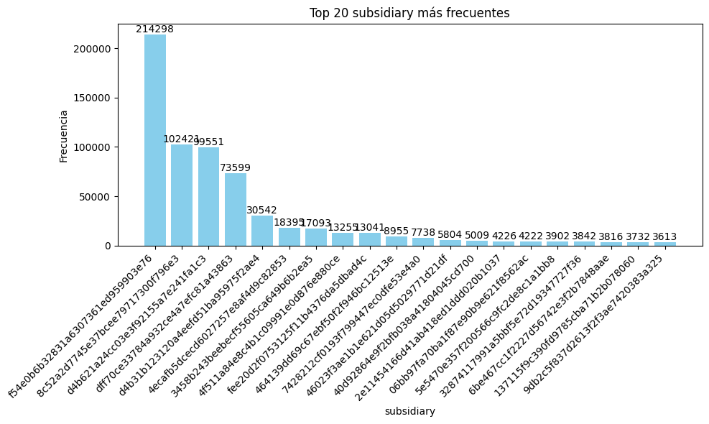
subsidiary
Esto nos muestra las 20 principales subsidiary, donde la subsidiary 'f54e0b6b32831a6307361ed959903e76' tiene más de 214298 transacciones siendo la principal subsidiary.

Slide 5
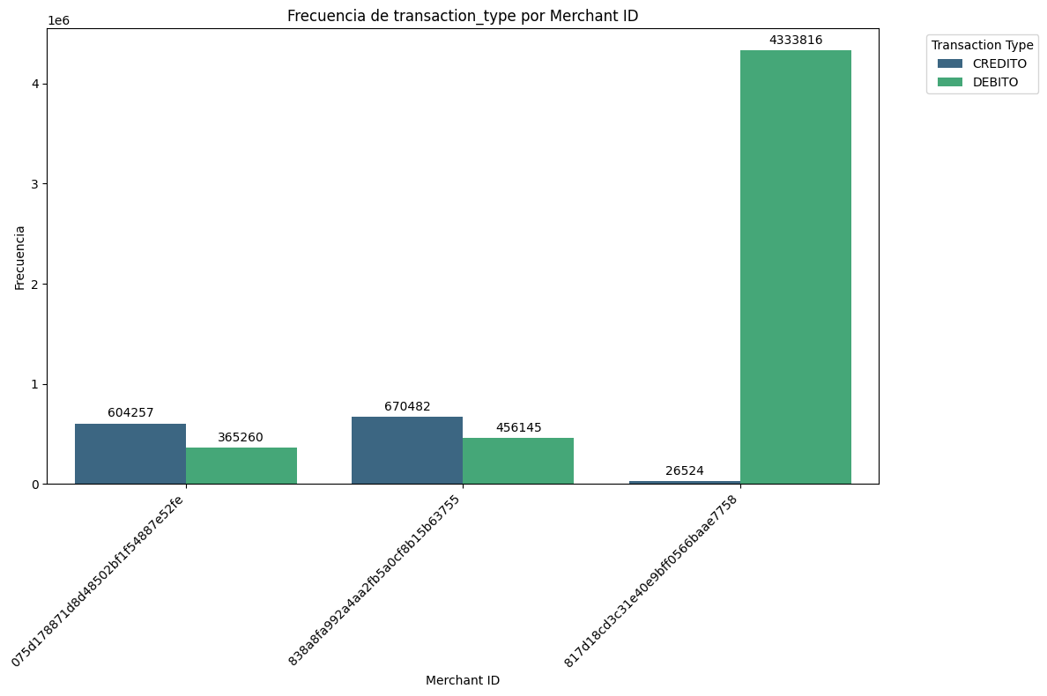
merchant_id
Esto nos muestra que la principal merchant_id, donde la merchant_id '817d18cd3c31e40e9bff0566baae7758' tiene más de 4360340 transacciones, de comercios aliados. siendo esta la principal y de esta su tipo de transacción principal es la Debito.

Slide 6
Datos
El monto total máximo encontrado por transacción es de 4624.79 dólares y la media de los montos por transacion es de 191.39 dólares.
Dado que una persona utiliza Nequi y tiene transacciones en Nequi, la probabilidad de que el número de transacciones sea 1 es de 92.91%.
La probabilidad de que sus transacciones sean 2.0 transacciones es del 5.84%.
La probabilidad de que reciba una o dos transacciones en un día es del 98.75%.
La probabilidad de que el número de transacciones sea mayor o igual a 3 es del 1.25%.

Slide 7
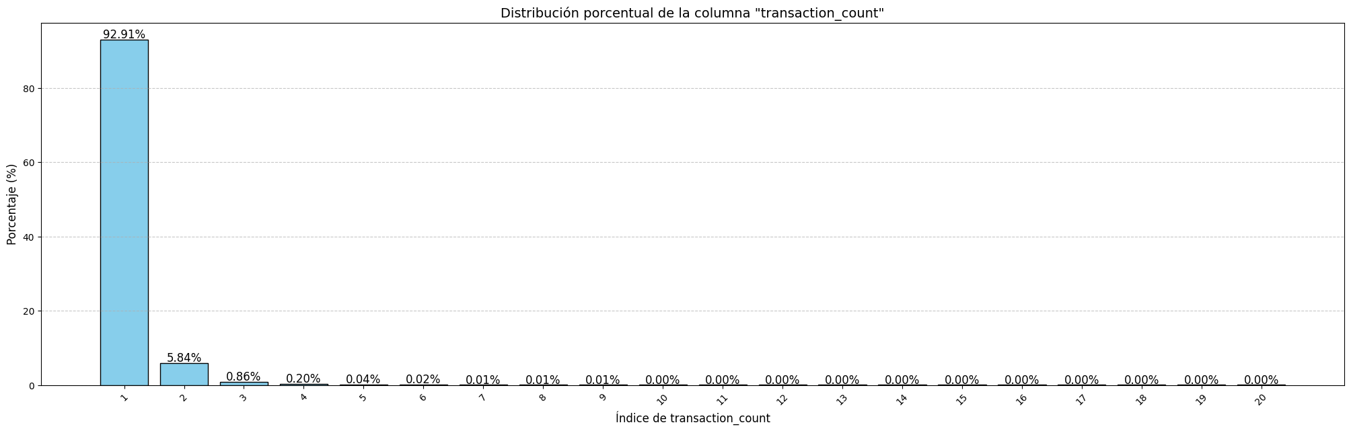
Distribución porcentual de la columna "transaction_count
De aqui podemos decir que el indice de transaciones que son mayores a 3 por cliente es de menos del 1.25%

Slide 8
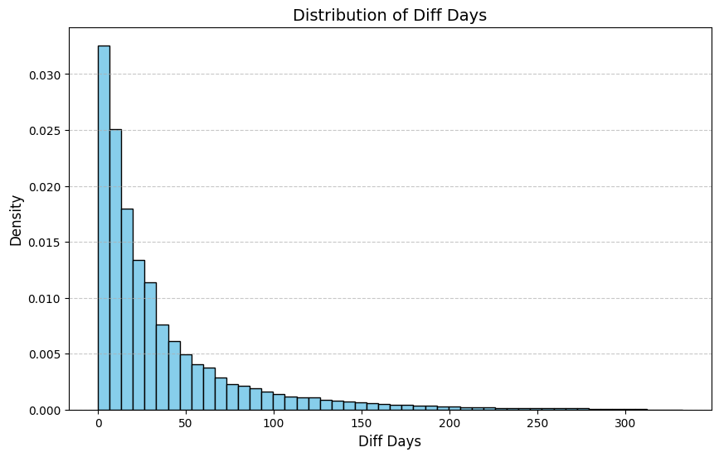
Diff Days
Área bajo la curva (AUC): 0.7581314514476972. Nos indica que hay una probabilidad de 0.7581314514476972 de que una persona haga una tranasacion en aproximadamente 40 dias o antes

Slide 9
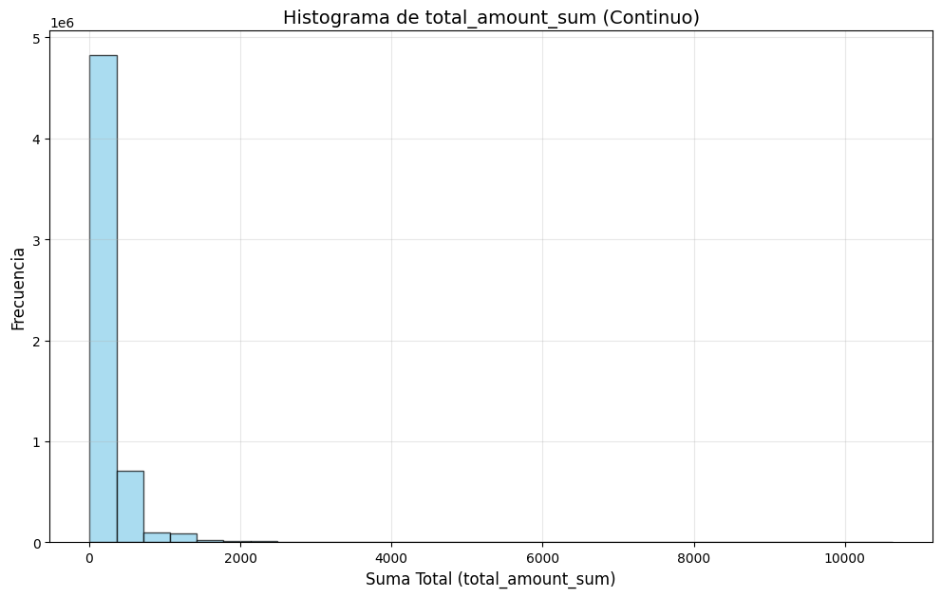
Histograma de total_amount_sum (Continuo)
Vemos que la mayor cantidad de transacciones están agrupadas en valores totales de menos de 2000 dólares por día.

Slide 10
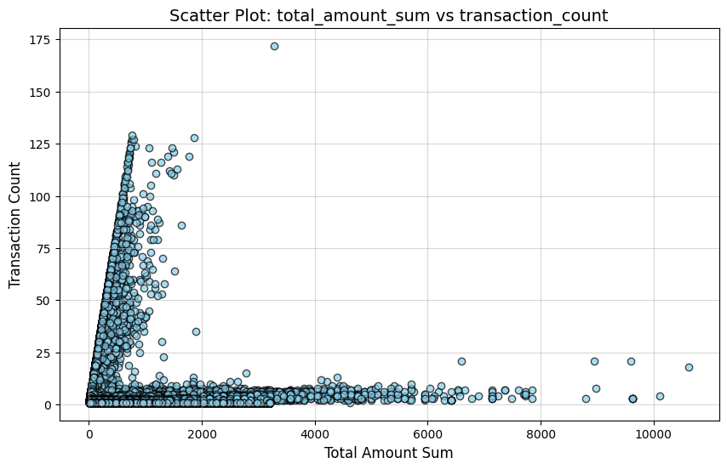
Scatter Plot: total_amount_sum vs transaction_count
Esto nos da una idea, la cual es que las malas practicas transaccionales como el fraccionamiento transaccional, son cometidos por grades cantidades de valor, ósea que entre mayor sea el valor a transferir mas probabilidad hay de que se haga fraccionamiento transaccional.

Slide 11
Datos
El número promedio de transacciones en un día es: 1.09
El tiempo promedio general para esos clientes que realizan entre 2 y n transacciones es de 8.56 minutos
El tiempo promedio general para aquellos que realizan desde una transacción en adelante es de 85.08 minutos.
El tiempo promedio para aquellos que realizan mas de 2 transacciones de 43.64 minutos entre transacción pero para ver mejor y mas a detalle dividimos los montos entre mayores e iguales a 3000 dólares y menores a 3000 dólares.
De los datos podemos ver que para las transacciones totales mayores e iguales a 3000 dólares, el tiempo promedio entre transacciones es de 13.67 minutos. y que el 50% de estas transacciones se realizaron con una diferencia de tiempo entre ellas menor a 1.47 minutos.

Slide 12
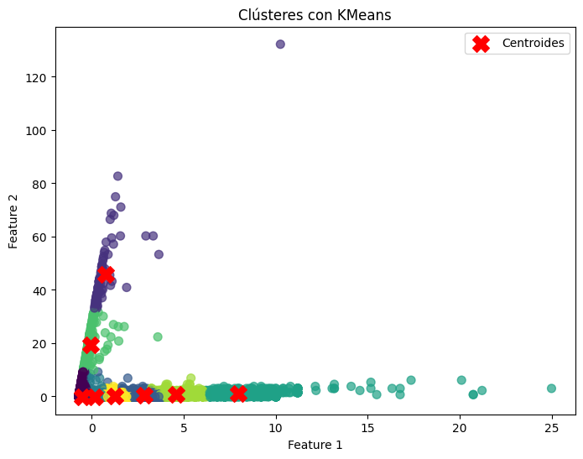
Kmean
Dado a procesos de memoria se debió trabajar con k-mean , el cual me genero 8 cluster, y como muestra la grafica los label con valores mas altos son los cluster que están mas alejados de los centroides, por lo que entre mas alto el label es mas probable que sean los que están realizando malas practicas transaccionales.
Criterio de selección de modelo:
* El modelo se DBSCAN o Kmean se selecciono bajo el criterio de que los datos no vienen etiquetados y había que seleccionar que clientes están y pueden estar cometiendo malas practicas transacionales.

Slide 13
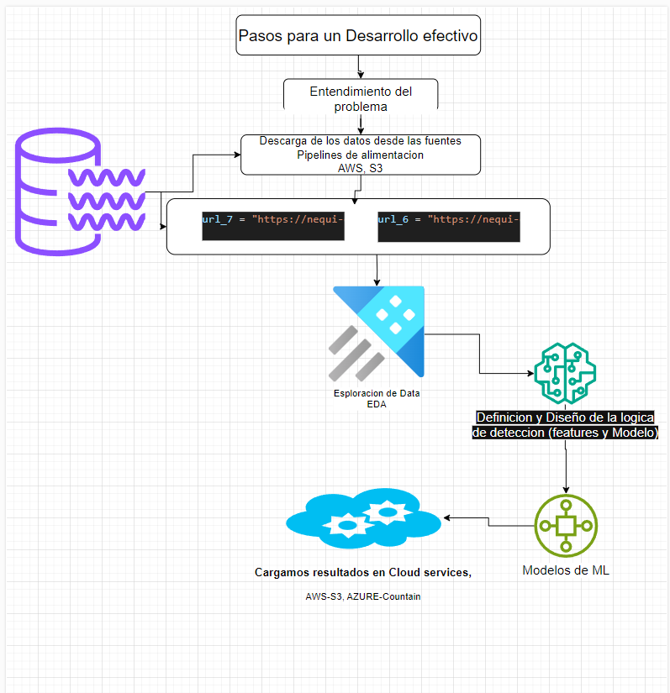
Flujo de datos

Slide 14
Conclusiones
• Se utiliza el algoritmo DBSCAN para la detección de fraudes y valores atípicos (no supervisado).
• La frecuencia en la cual se debería ejecutar el modelo para ir viendo que clientes sobrepasan las 3 transferencias debería ser hora a hora, dado que el análisis anterior

Slide 15
Fin de la presentación
¡Gracias por su atención!
Cualquier duda o consulta, quedo atento.

